Slide 1
«ВНИМАНИЕ: ОПЫТ!»
Духовно-нравственное воспитание младших школьников в рамках реализации ФГОС учителя начальных классов
Стяжковой Нины Юрьевны

Slide 2

«Важнейшей целью современного отечественного образования и одной из приоритетных задач общества и государства является воспитание, социально-педагогическая поддержка становления и развития высоконравственного, ответственного, творческого, инициативного, компетентного гражданина России».

Slide 3


Духовно-нравственное развитие младших школьников представляет собой постепенное расширение ценностно-смысловой сферы личности под влиянием процессов воспитания и социализации.

Slide 4
Цель:
развитие нравственных общечеловеческих качеств детей, сохранение и укрепление духовно-нравственных ценностей, идей преемственности поколений.
Задачи:
1. развитие духовно - нравственного потенциала личности;
2. формирование чувства ответственности за свои поступки;
3. создание условий для нравственного и эмоционального самовыражения личности младшего школьника.

Slide 5
В процессе духовно-нравственного воспитания формируются следующие ценности
Мир
Добро
Ценность семьи
Жизнь
ЦЕННОСТИ
Ценности природы
Любовь к Родине
Дар слова
Свобода выбора

Slide 6
Основные виды деятельности обучающихся
Урочная
Внеурочная
Общественно - полезная
Внешкольная

Slide 7
Участники-субъекты духовно-нравственного воспитания
школа;
семья;
общественные организации;
учреждения дополнительного образования, культуры и спорта.

Slide 8
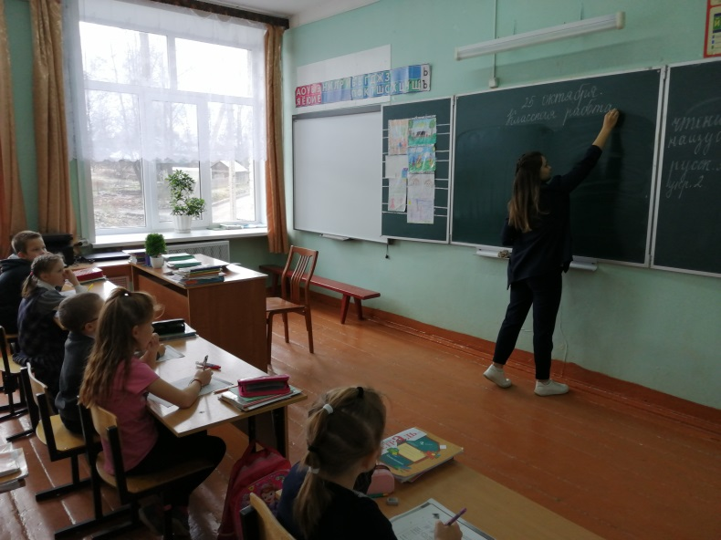
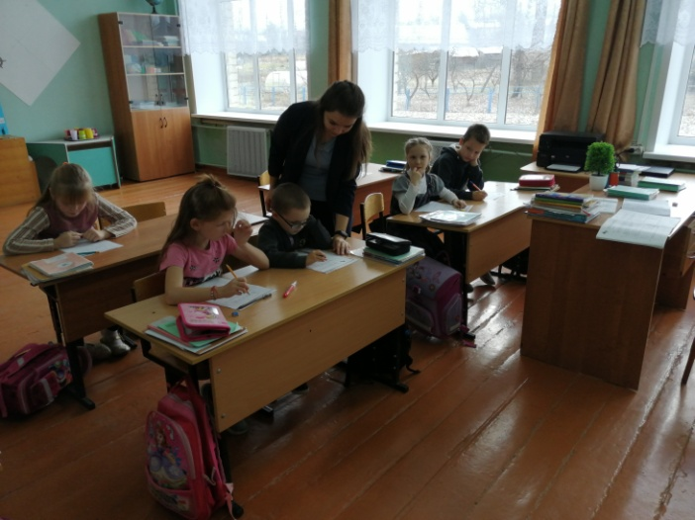
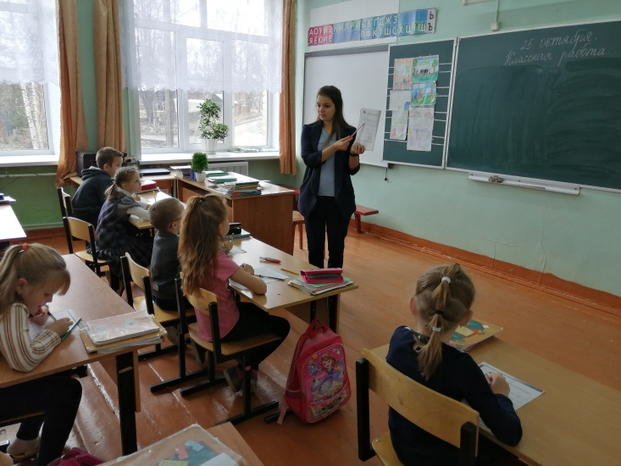
Урочная деятельность
Литературное чтение
Изучение сказки А.С. Пушкина «Сказка о золотой рыбке»

Slide 9
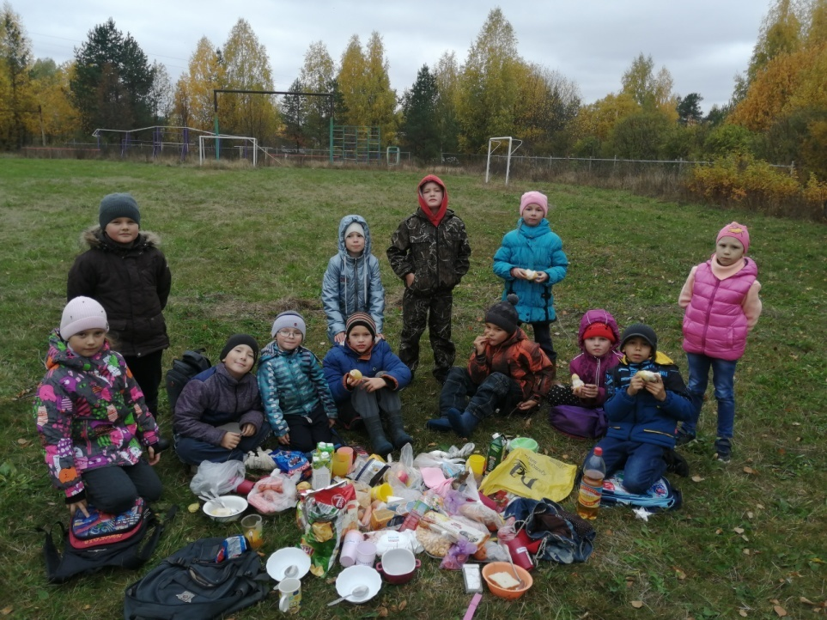
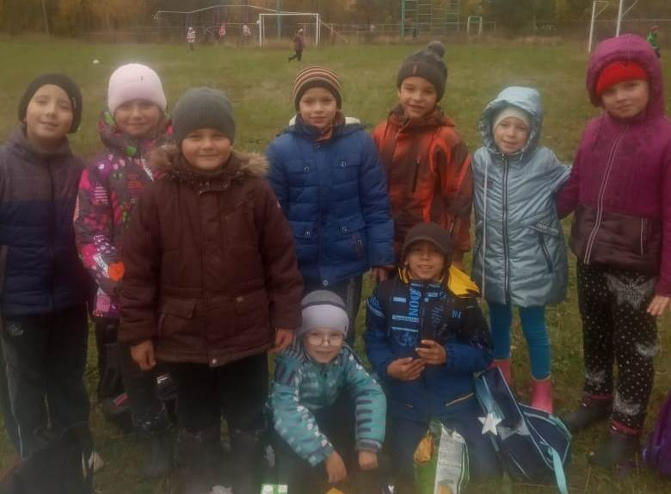
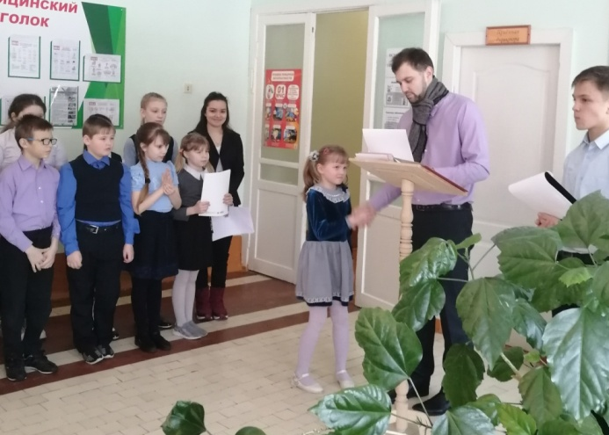
Внеурочная деятельность
1. День Знаний
2. Праздник осени
День пожилого человека
День матери
Новый год
«День защитников отечества»
«Международный женский день»
День космонавтики
«День Победы»
Прощай, начальная школа
День здоровья

Slide 10

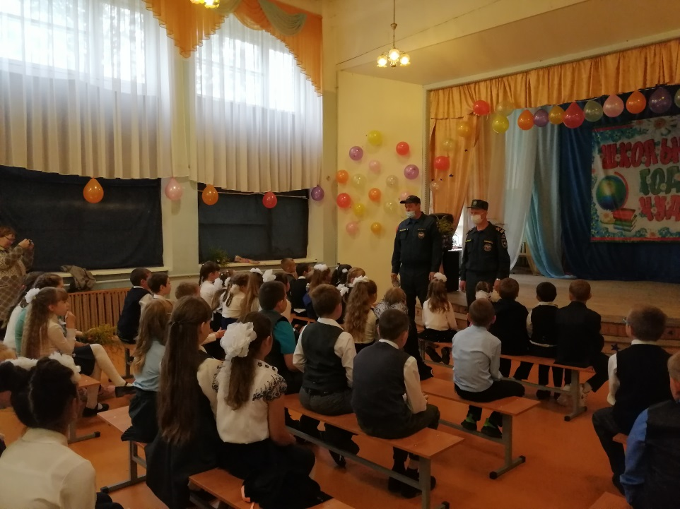
Нравственно – правовое
воспитание
1. Классный час на тему «Права ребенка»
2.Участие в акции по безопасности дорожного движения

Slide 11
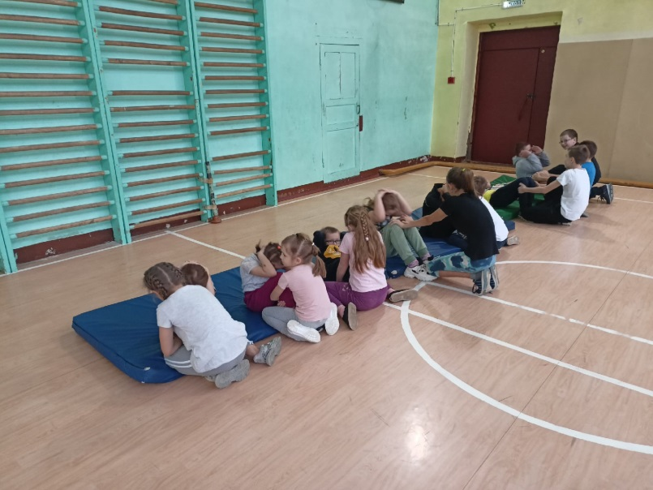
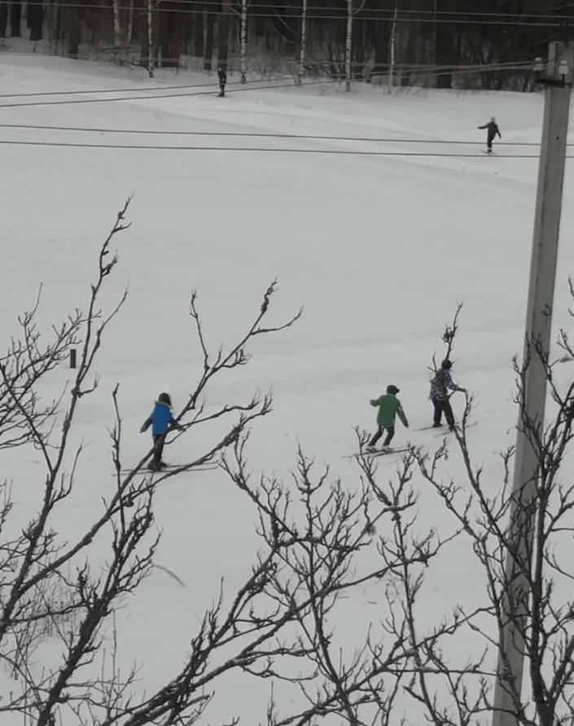
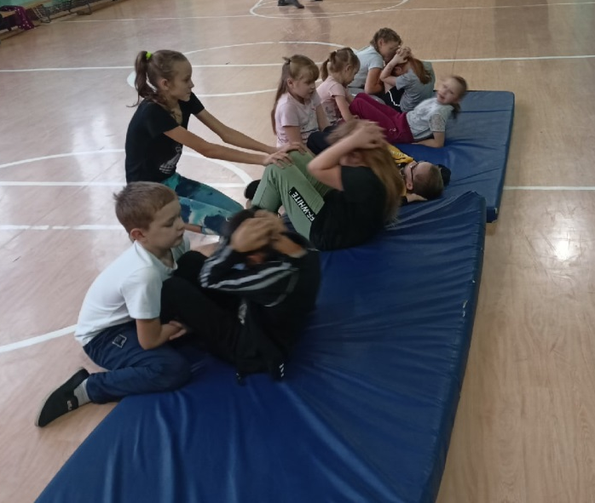
Мы любим спорт и физкультуру

Slide 12
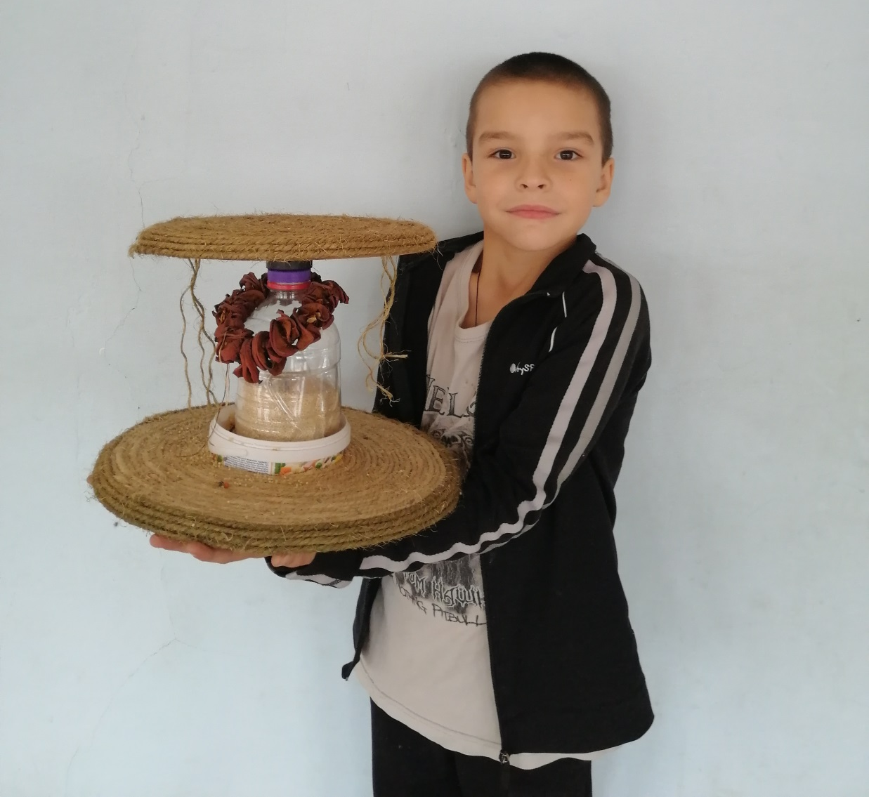
Экологическое воспитание

Slide 13
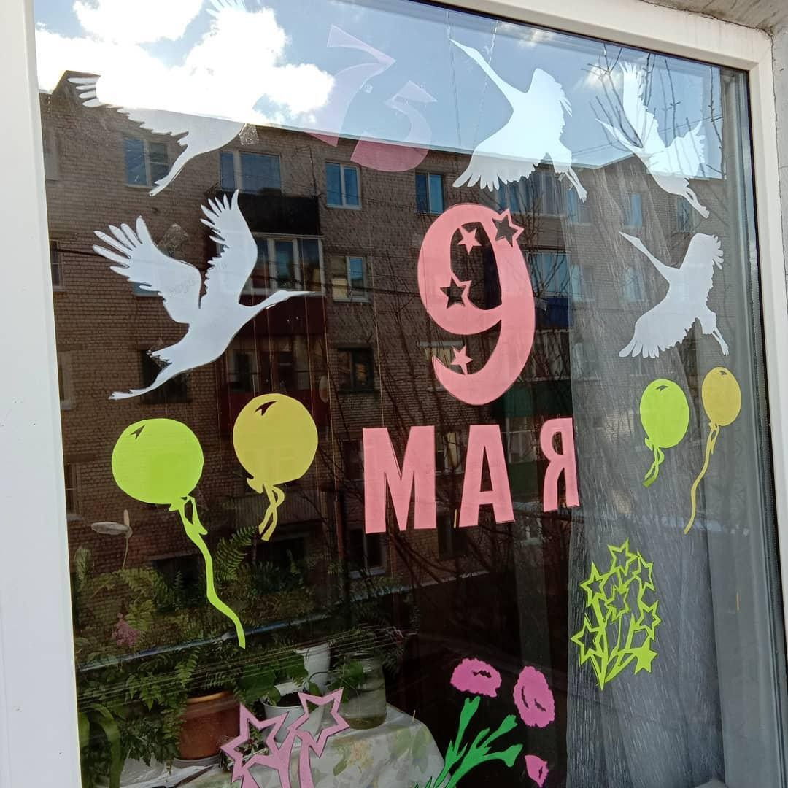
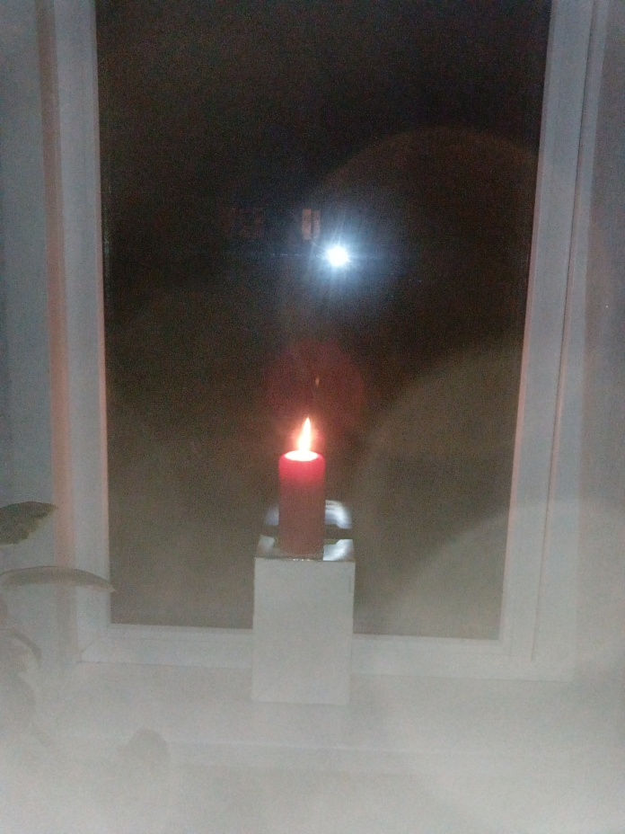
Семейное воспитание
Участие в акции «Окна Победы»
Участие в акции
«Свеча Памяти»

Slide 14
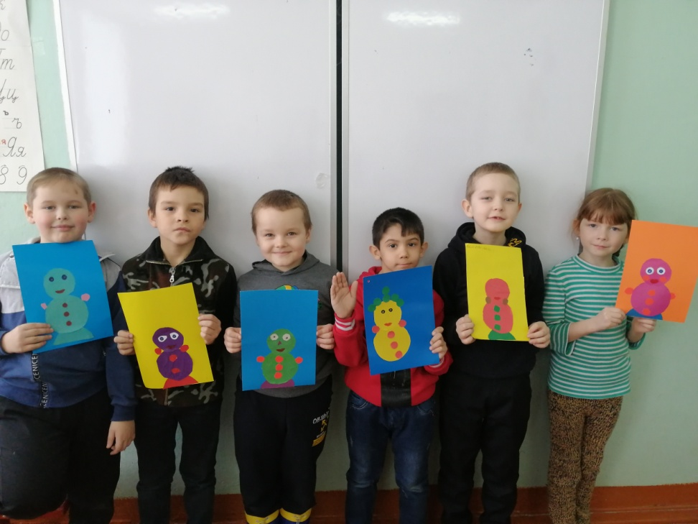
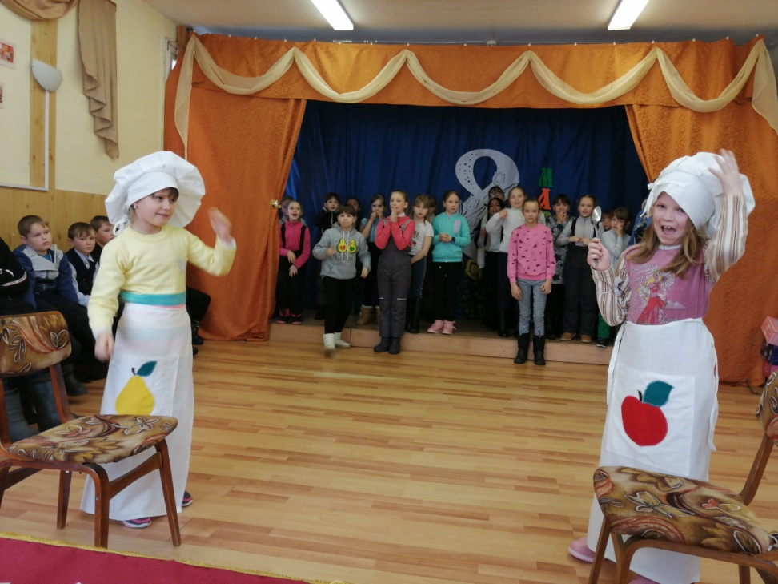
Занятия в ДДТ
«Подарок для мамы»
«Все работы хороши - выбирай на вкус!»

Slide 15
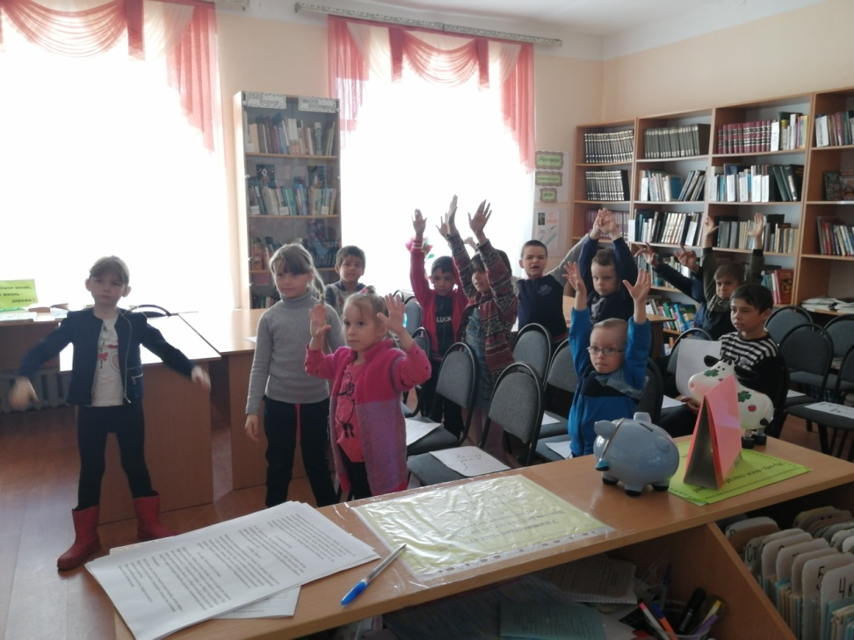
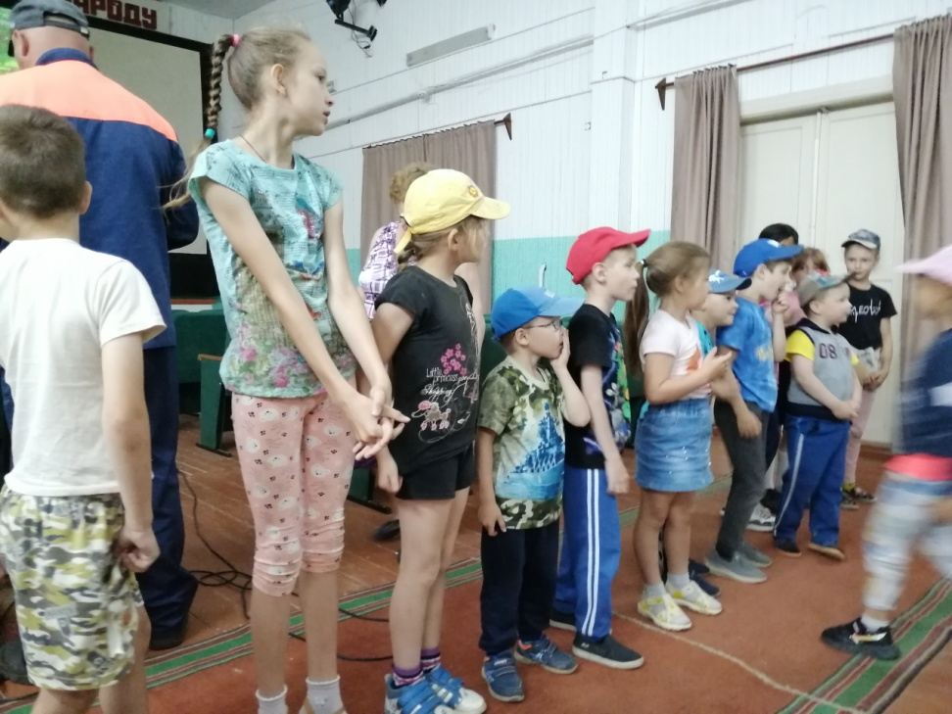
Посещение библиотеки и дома культуры
Викторина по русским
народным сказкам
Игры на внимание

Slide 16
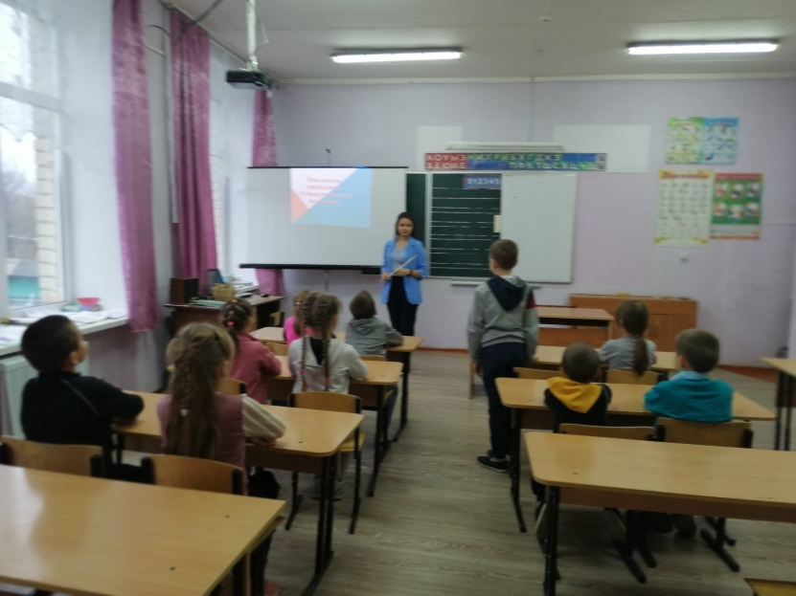
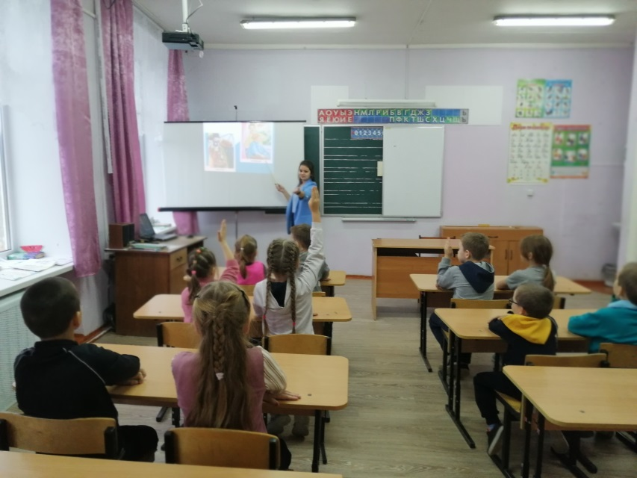
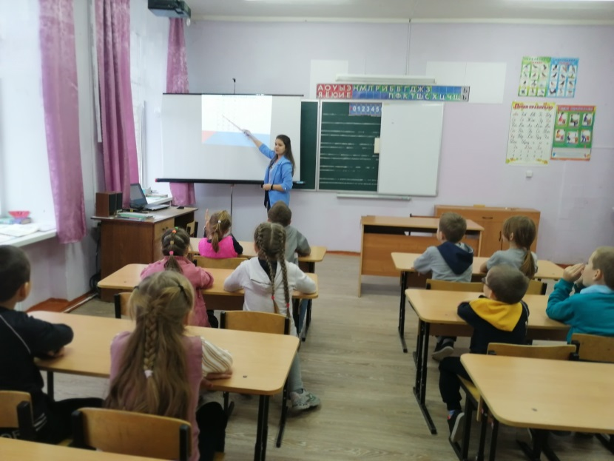
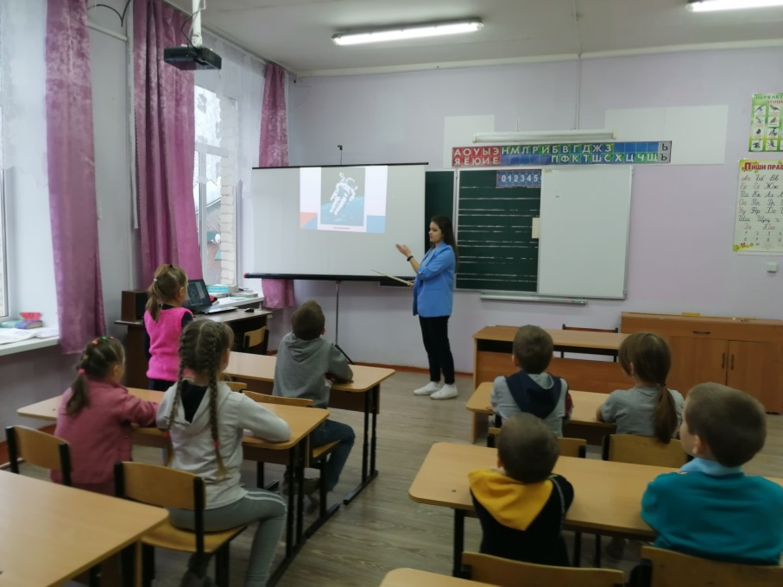
Внеклассное мероприятие
«Знакомство с Профсоюзом»

Slide 17
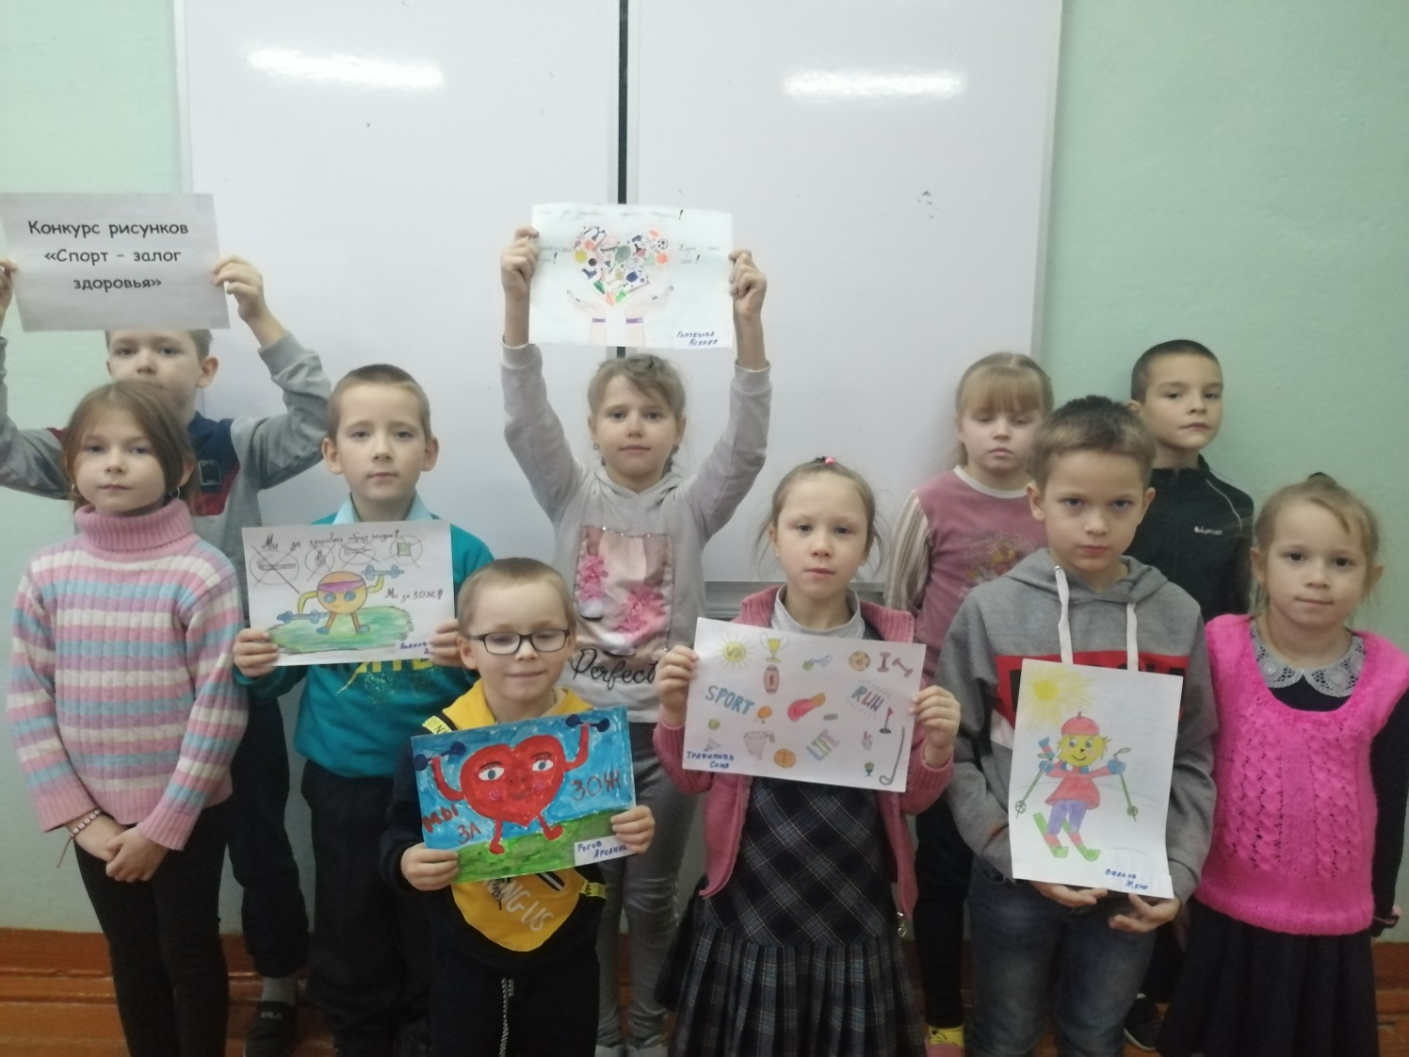
Конкурс рисунков «Спорт- залог здоровья»

Slide 18
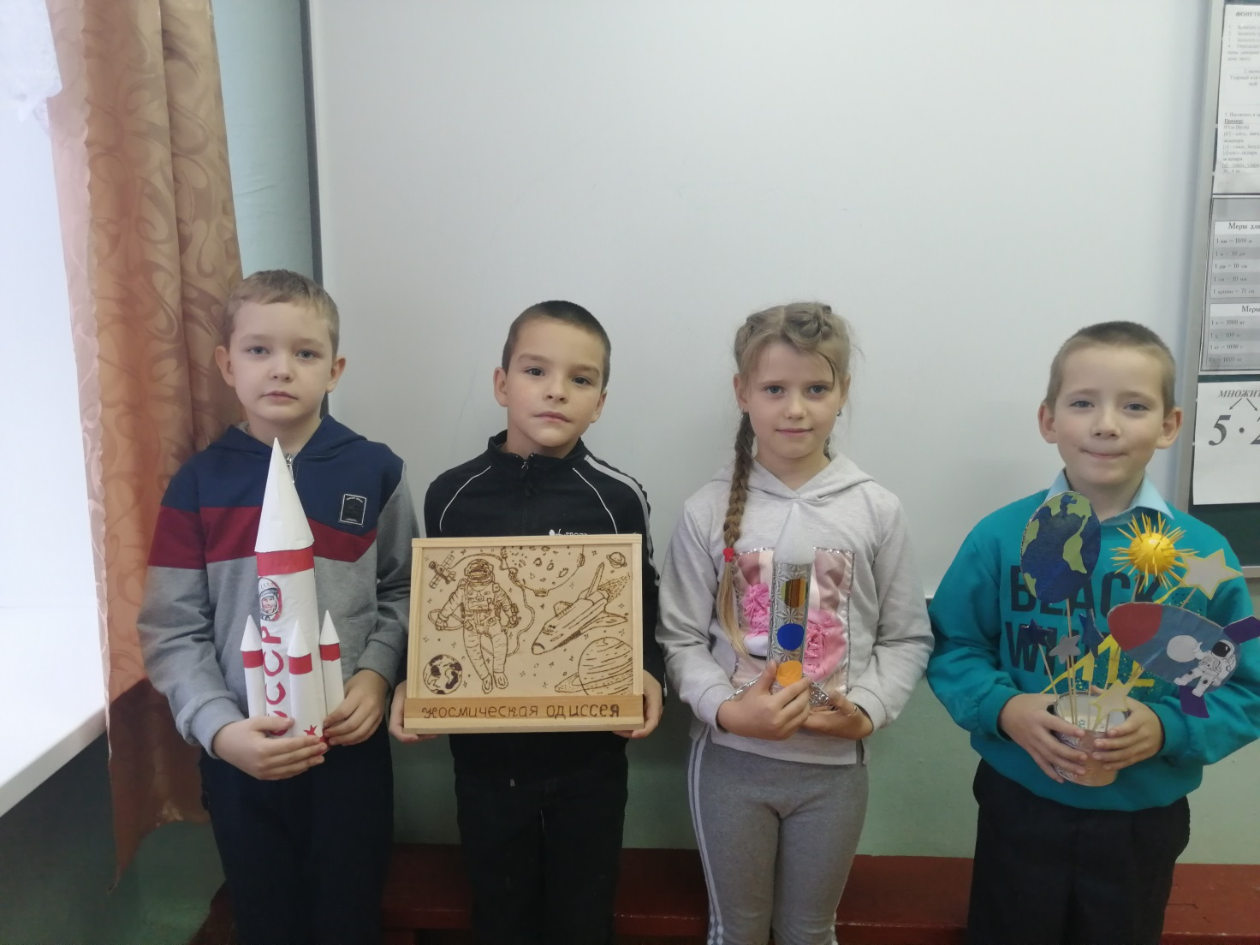
Конкурс поделок ко Дню космонавтики

Slide 19
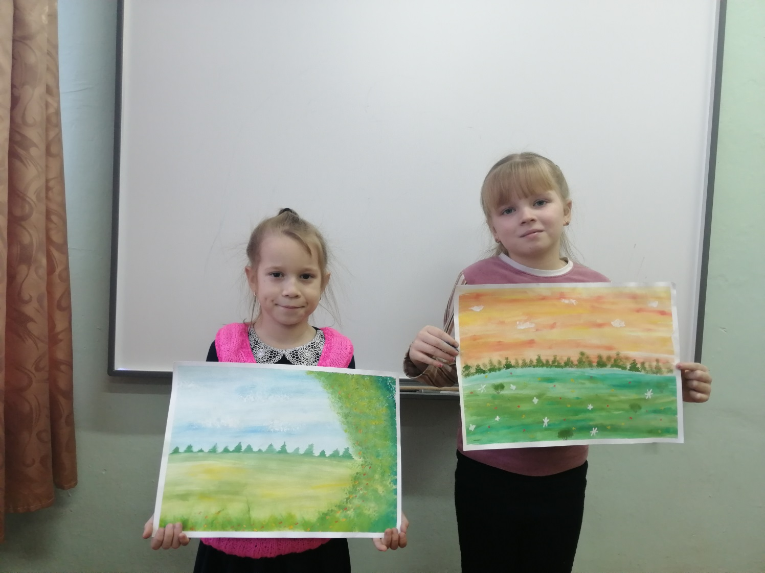
Конкурс «Красота природы»

Slide 20
Вывод:
«Все начинается с детства». Задумываясь об истоках нравственных чувств, мы всегда обращаемся к впечатлениям детства: это и дрожание кружев с молодых листьев березы, и родные напевы, и восход солнца, и журчанье весенних ручьев. Воспитание чувств ребенка с первых лет жизни является важной педагогической задачей. Ребенок не рождается злым или добрым, нравственным или безнравственным. То, какие нравственные качества разовьются у ребенка, зависит, прежде всего, от родителей, педагогов и окружающих его взрослых.

